Slide 1

Основы российской государственности
Лекция 9.

Slide 2

Раздел 4. Политическое устройство России
Конституционные принципы и разделение властей.
Часть 2.
2

Slide 3

ВОПРОСЫ:
Конституция Российской Федерации
Основы конституционного строя Российской Федерации
Федеративное Устройство Российской Федерации
3

Slide 4

1. Конституция Российской Федерации
Конституция - это нормативный правой акт высшей юридической силы каждого государства, который закрепляет основные положения и принципы организации и функционирования государства.
Виды конституций
По форме
По содержанию
По структуре и другие
4

Slide 5
Виды конституций
1. По форме:
писаные (т. е. содержащиеся в одном или нескольких документах, принятых в установленном именно для конституций порядке, и имеющие соответствующую письменную форму - большинство конституций)
неписаные (т. е. такие, важная составная часть которых не отражена в официальных источниках – Великобритания)
5

Slide 6
2. По способу принятия:
Этот критерий определяет способ, которым был принят основной закон страны и, в какой-то мере, значении конституции, ее авторитет.
Дарованные - когда существующая верховная власть самостоятельно или под давлением общества ограничивает себя конституцией.
Такой властью может быть монарх и принятие конституции в этом случае знаменует переход от абсолютизма к конституционной монархии.

Slide 7
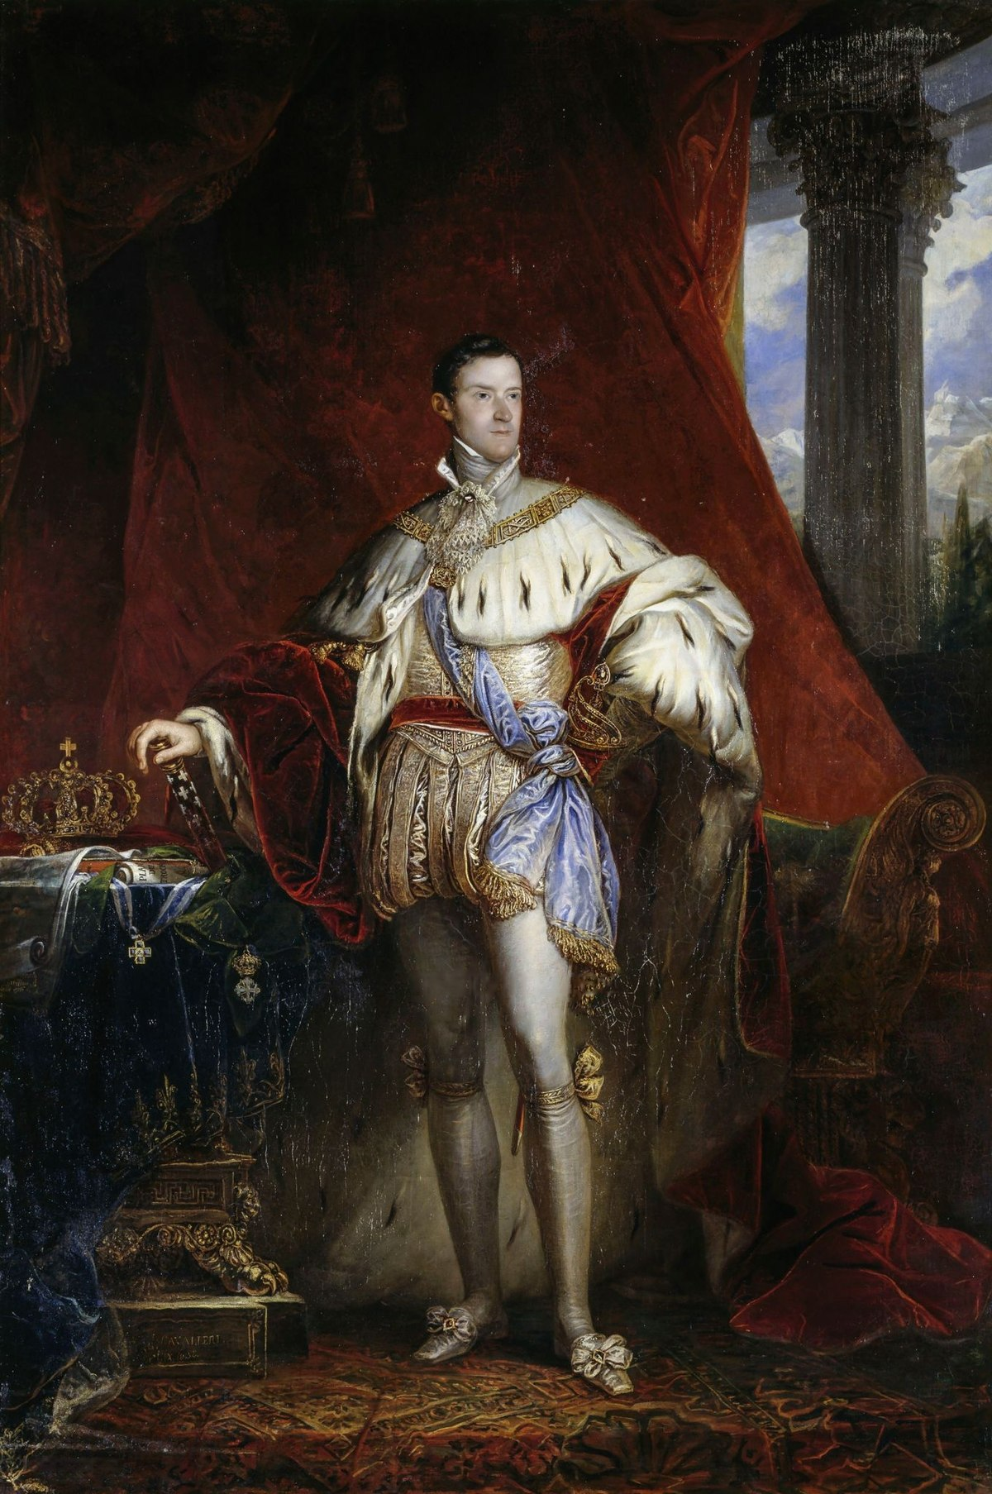
Например, конституции Непала или Иордании, которые были дарованы народу монархом.
Дарована была также конституция Италии середины XIX века. Король Карл Альберт сначала (в 1848 году) предложил конституционный закон для Королевства Сардиния, а затем, после объединения Италии в 1870 году, этот «Альбертинский статус» стал конституцией всей страны.
Кроме того, метрополия может даровать конституцию своей бывшей колонии.
Так произошло, например, с Конституцией Канады, которая появилась из Акта о Британской Северной Америке 1867 года, несколько измененная и дополненная.
Карл Альберт 1798 – 1849) –
король Сардинского королевства
7

Slide 8
2. Принятые (большинство современных мировых конституций).
В самом деле, верховная абсолютная власть редко способна осознать правовое и социальное значение конституции, поэтому народу приходится самому или через представителей принимать этот важнейший нормативный документ.
Среди принятых конституций выделяют три подвида:
принятые парламентом,
принятые Учредительным Собранием и
принятые непосредственно на референдуме.
Например, Парламентом была принята Конституция Соединенных Штатов Америки, в 1787 году.
8

Slide 9
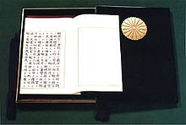
3. По структуре:
кодифицированные (в виде единого акта - большинство стран)
некодифицированные (конституционные нормы содержатся в актах, не сведенных в единую систему, - Великобритания)
4. По установленной форме правления:
1. монархические (Бельгия, Япония)
2. Республиканские (США, ФРГ)
9

Slide 10
5. По содержанию:
Оригинальные, т. е. содержащие оригинальные принципы регулирования общественных отношений или
новые институты - британский парламентаризм, федерализм и президентство в США -1787 г. и др.
2. Заимствованные (большинство конституций).
Заимствованные конституции характерны для стран, которые либо полностью восприняли тексты основных законов других государств (Кот д'Ивуар - у Франции),
либо собрали части таких текстов (Япония у США, Испании, Швеции)
10

Slide 11
6. По политическому режиму
1. Тоталитарные (закреплено господство определенной группы людей над обществом и всесторонний контроль за его членами)
Такими являются Конституции Китая 1954, 1975, 1978 и 1982 (ныне действующая) годов, в которых четко закреплена руководящая роль Коммунистической партии Китая и невозможность других партий (их насчитывается восемь в современном Китае) прийти к реальной власти.
2. Авторитарные (закреплено господство одного человека в государстве)
Например, Конституция Франции 1800 г. закрепившая за Наполеоном право пожизненного первого консульства.
В современном мире – в странах Африки и др.
11

Slide 12
3. Демократические
основные законы закрепляют правовой статус человека, и гражданина, его основные права, в объеме, определенном международными соглашениями и договорами.
Большинство развитых стран имеют такие конституции (модель «западной демократии»), и их в настоящее время становится все больше и больше.
Объем прав в них, в основном совпадает, поскольку перечень основных прав и свобод человека закреплен международными соглашениями, которые ратифицировало большинство стран, имеющих демократические конституции.

Slide 13
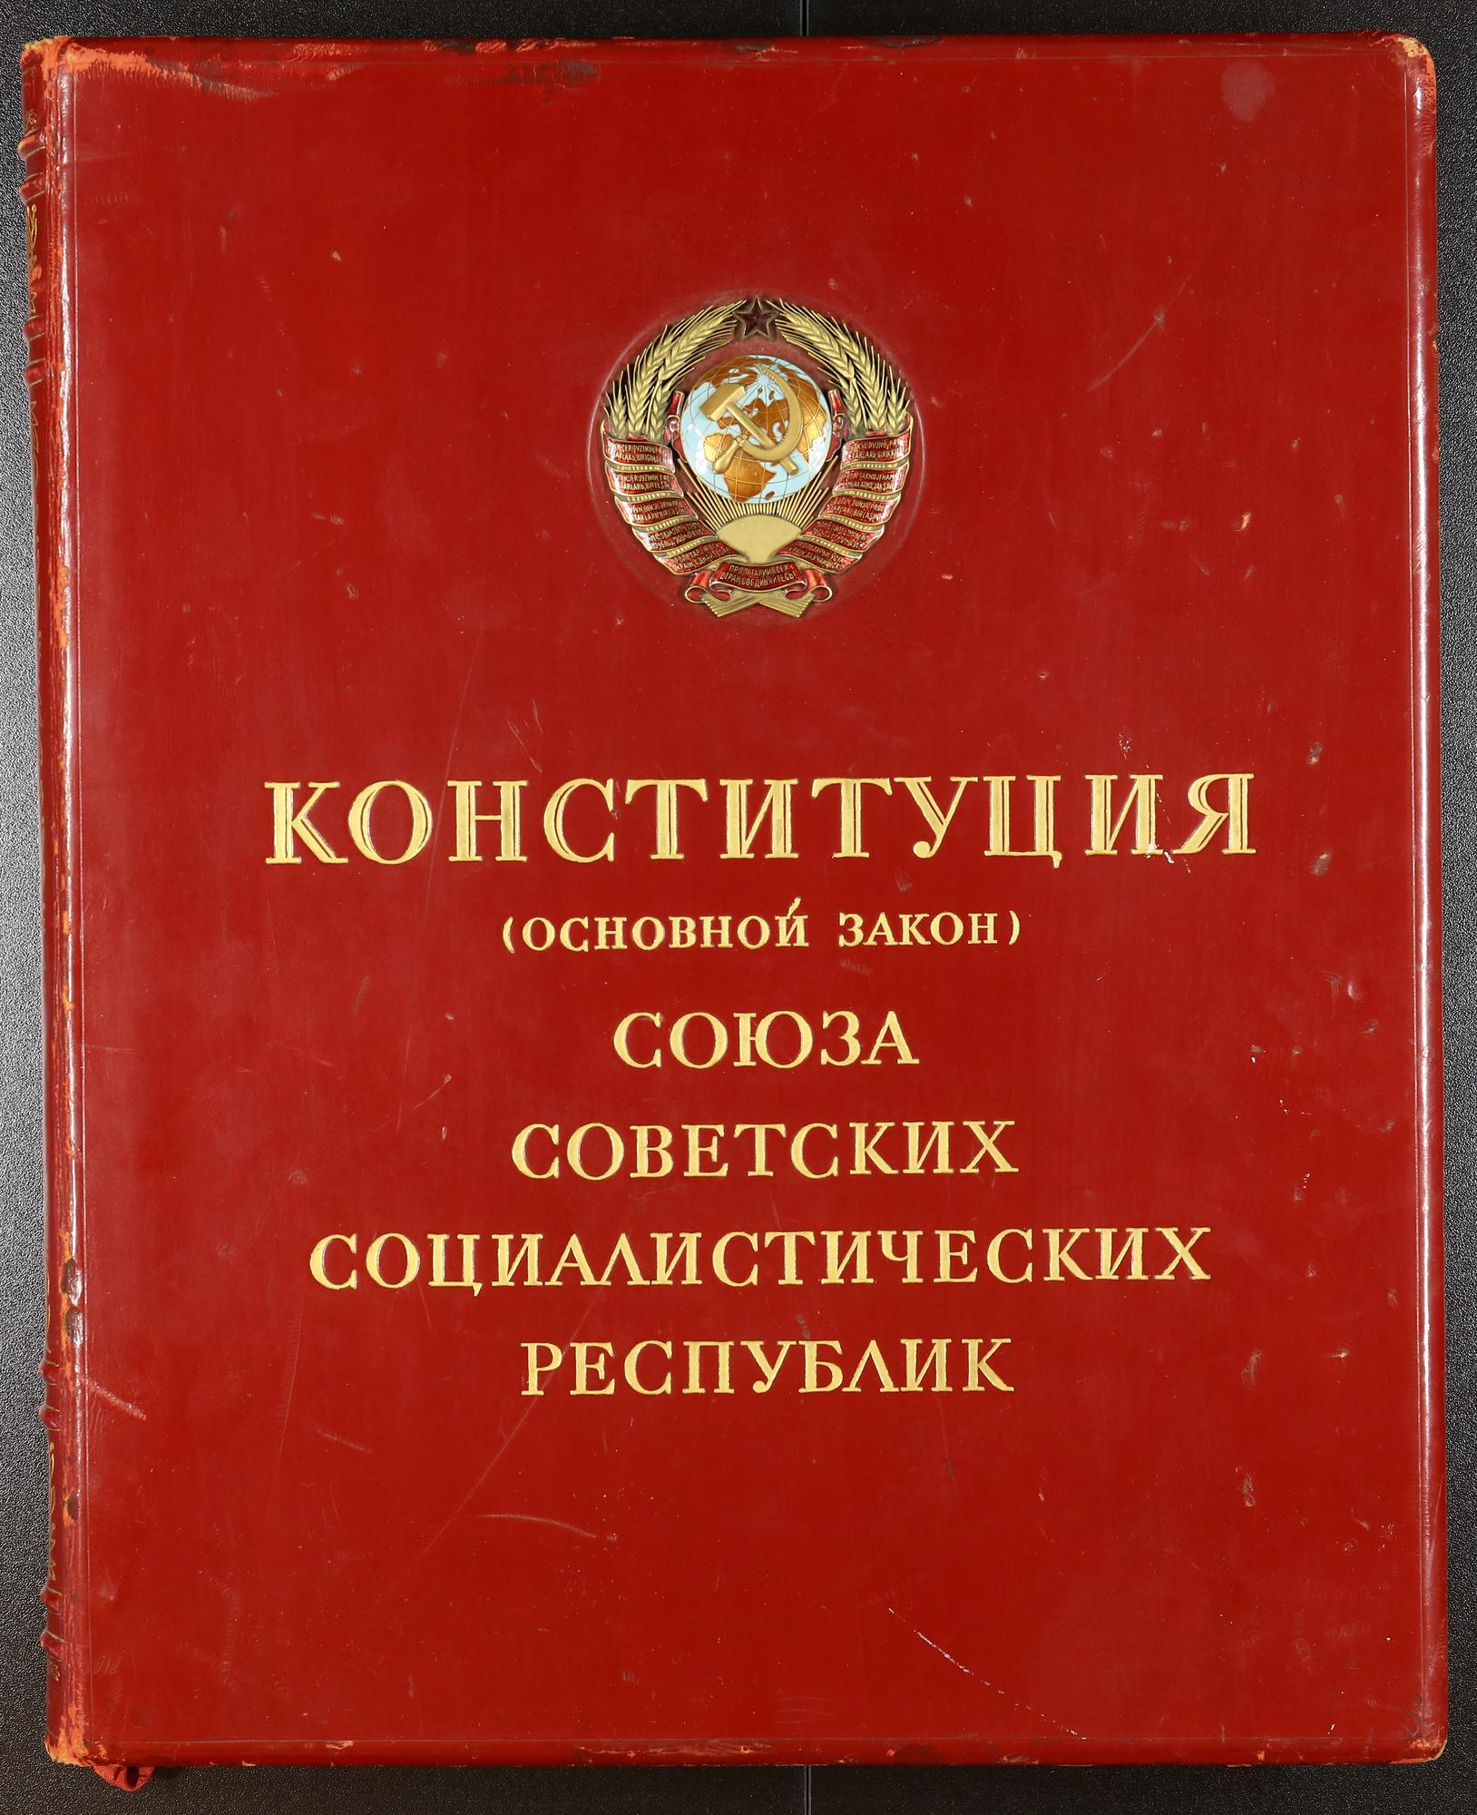
Необходимо отметить, что формальное закрепление прав и свобод человека, демократического характера государства, еще не означает существование соответствующего политико-правового режима.
Так, Конституция СССР 1936 и 1977 годов провозглашали большинство прав и свобод человека, однако, на практике они не осуществлялись.
13

Slide 14
Споры о том, к какой группе относятся конституции монархических государств, где избирательные права нередко принадлежат только узкой группе людей, а большинства, так называемых естественных, неотъемлемых прав в основном законе не закреплено между учеными, продолжаются.
Большинство конституций таких стран как Иордания, Саудовская Аравия, Марокко относятся к конституциям автократического типа, в то время как конституции Японии, Великобритании было правильнее отнести к демократическим.
В этих странах монархическая форма правления - дань традициям, монарх царствует, но не правит, а общий объем прав и свобод находится на уровне современных мировых стандартов.
Таким образом, вопрос о сути конституции по данному критерию необходимо решать, учитывая также элементы политико-правового режима государства.
14

Slide 15
7. По уровню конституционного регулирования:
конституции федеративного государства (Конституция РФ)
конституции субъектов федерации (Конституция республики Адыгея)
8. По действенности конституционных норм:
Реальные (фактические)
Фиктивные (формальные)
Большинство современных действующих конституционных норм - фактические, то есть они не просто провозглашены и определены в основном законе страны, но еще и действуют и применяются на практике.
Однако, в некоторых недемократических странах закрепленные права остаются формальностью, не наполненной реальным содержанием.
Уже упоминался пример СССР образца 30-70-х годов двадцатого века, Ливию, Кубу, КНДР, некоторые центральноамериканские государства, где конституционные положения не реализованы на практике и могут грубо нарушаться при соответствующем желании власти.
15

Slide 16
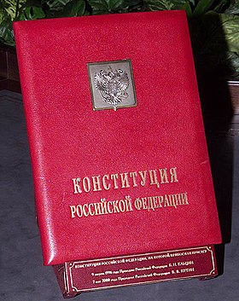
9. По порядку издания:
дарованные монархом (Катар, Кувейт) или метрополиями колониям (Канада, Австралия)
принятые представительным органом (парламентом)
принятые специально созываемым для этого органом (Великим народным собранием - Болгария)
одобренные на референдуме (Армения, Испания)
16

Slide 17
10. По способу изменения:
гибкие (изменяются в том же порядке, что и законы) - Израиль, Новая Зеландия
жесткие (изменяются в усложненном порядке по сравнению с законами) - большинство конституций
смешанного типа, разные части которых изменяются по-разному (Индия)
Например, конституционное право Великобритании является гибким, поскольку в английском праве нет различия между «конституционным» и «обычным» законом. Парламент в любой момент может пересмотреть свои законы, традиционно регулирующие конституционные права и обязанности (их только за двадцатый век насчитывается несколько десятков).
К гибким относились и конституции РСФСР, например, для внесения изменений в Конституцию РСФСР 1978 года было необходимо большинство голосов Съезда народных депутатов.
17

Slide 18
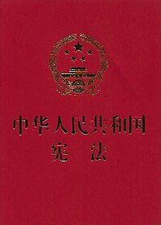
Жесткие конституции существуют в большинстве государств мира, например в Испании, Китае, России.
Например, в Китайской Народной Республике, с предложением о внесении поправок должен выступить постоянный комитет парламента (Всекитайское собрания народных представителей) или 20% его депутатов.
Поправки принимаются квалифицированным большинством.
18

Slide 19
11. По срокам действия:
постоянные (срок действия не зафиксирован в самой конституции) - большинство конституций)
временные (примеры временных конституций можно видеть в странах, где на момент их принятия существовали особые социально-политические или экономические условия).
Так было, например, в послевоенной Германии, в западной оккупационной зоне. Летом 1948 года было проведено совещание - Конституционный Конвент, собравший всех министров юстиции земель, на котором было принято решение о разработке конституции ФРГ, ее основных принципах и содержании.
В мае 1949 года, Парламентский Совет принял Основной Закон ФРГ, в преамбуле которого содержалось положении о временном характере Основного Закона до объединения Германии и принятия новой Конституции.
Малая конституция Республики Польша 1992 года, действовавшая вплоть до вступления в силу Конституции 1997 г.)
19

Slide 20
Отличия конституции от других правовых актов
Конституция как основной закон государства и общества имеет ряд отличий от других правовых актов.
Имеет учредительный, основополагающий характер.
Конституция закрепляет основы общественно-экономического строя государства, его государственно-территориальное устройство, основные права, свободы и обязанности человека и гражданина, организацию и систему государственной власти и управления, устанавливает правопорядок и законность.
Поэтому конституционные нормы - основополагающие для деятельности государственных органов, политических партий, общественных организаций, должностных лиц и граждан.
Нормы Конституции первичны по отношению ко всем другим правовым нормам.
20

Slide 21
Обладает высшей юридической силой. Действие конституции распространяется на всю территорию государства. Все законы и иные акты государственных органов издаются на основе и в соответствии с конституцией. Строгое и точное ее соблюдение - это наивысшая норма поведения для всех граждан, всех общественных объединений.
Характеризуется стабильностью. Это определяется тем, что конституция закрепляет устои общественного и государственного строя, и рассчитана на длительный срок действия, а также особым порядком ее принятия и изменения.
Содержит нормы, имеющие прямое действие. Конституционные нормы действуют без утверждения какими-либо органами государственной власти или должностными лицами.
21

Slide 22
Функции Конституции
Роль конституции в обществе реализуется в ее функциях.
Политическая - определяет устройство государственной власти, закрепляет политическое многообразие.
Правовая - выступает ядром правовой системы, учреждает основополагающие правовые положения, являющиеся исходными и определяющими для различных отраслей права. Стягивает действующее законодательство в единую целостную систему, придавая ему согласованный характер. Обеспечивает упорядочение и надлежащее правовое регулирование общественных отношений с помощью системы взаимосвязанных и внутренне соподчиненных нормативных актов государства.
Гуманистическая - воплощает общечеловеческие ценности, закрепляет права и свободы, характерные для цивилизованного общества, объявляет составной частью правовой системы государства общепризнанные принципы и нормы международного права.
Учредительная - устанавливает определенный порядок в государстве, создает систему институтов и органов власти.
Мировоззренческая - способствует формированию правового сознания населения - совокупности знаний о праве, взглядов на право, отношений к праву и оценок права.
22

Slide 23
Конституция Российской Федерации
Конституция Российской Федерации - это основной Закон России, закрепляющий основы конституционного строя, организации государственной власти и взаимоотношений между гражданином, обществом и государством.
Структура Конституции РФ
Структура Конституции РФ включает в себя преамбулу - вводный текст, имеющий обычно политическую направленность.
Текст преамбулы невелик по объему, но содержит принципиальные положения, объясняющие цель принятия Конституции, отражающие идеи приоритета прав и свобод человека и гражданина, сохранения исторически сложившегося государственного единства России, возрождения суверенной государственности страны, ответственности перед нынешним и последующими поколениями за судьбу России.
23

Slide 24
Конституция РФ содержит два раздела: первый включает девять глав, второй, завершающий, раздел называется «Заключительные и переходные положения».
Первый раздел
Первая глава Конституции РФ «Основы конституционного строя» посвящена вопросам, которые являются решающими для определения сущности строя, существующего в России, характеристике Российского государства, признающего и гарантирующего права человека и гражданина, формам и принципам осуществления власти, политической и экономической организации общества, основополагающим принципам российской правовой системы.
Значение первой главы Конституции очень велико, именно в ее нормах содержатся основы, принципы конституционного строя в России.
Формы осуществления народом власти, принципы организации государства раскрываются в последующих главах Конституции, но нормы, закрепляющие основы конституционного строя, наделяются законодателем наивысшей юридической силой (более высокой, чем остальные нормы Конституции). Это прямо закреплено в ч. 2 ст. 16: никакие другие положения настоящей Конституции не могут противоречить основам конституционного строя Российской Федерации.
24

Slide 25
Вторая глава Конституции РФ «Права и свободы человека и гражданина» посвящена закреплению основ правового статуса личности и их центрального элемента - основных прав, свобод и обязанностей, которые как бы составляют минимальный стандарт прав и свобод человека.
Наряду с ними в Российской Федерации признаются и гарантируются права и свободы человека и гражданина согласно общепризнанным принципам и нормам международного права.
Как подчеркнут в ст. 55 указанной главы Конституции, перечисление в ней основных прав и свобод не должно толковаться как отрицание или умаление других общепризнанных прав и свобод человека и гражданина.
Нормы второй главы не ограничиваются положениями о правах и свободах, они раскрывают принципы взаимоотношений государства и личности, содержат важнейшие гарантии прав и свобод, некоторые положения о гражданстве Российской Федерации.
25

Slide 26
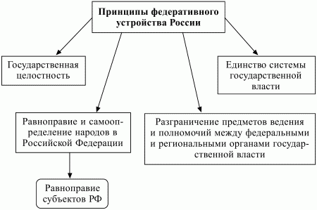
Третья глава Конституции РФ посвящена федеративному устройству государства.
Ее нормы в концентрированном виде закрепляют структуру Российской Федерации, содержат принципиальные положения, касающиеся конституционного статуса федеративного государства, формулируют предметы ведения и полномочия Российской Федерации, предметы совместного ведения Российской Федерации и ее субъектов, закрепляют символы российской государственности.
26

Slide 27
Главы с четвертой по восьмую посвящены организации и деятельности центральных органов государства, воплощающих законодательную, исполнительную и судебную ветви власти, основам построения системы органов государственной власти субъектов РФ, а также местному самоуправлению.
Это наиболее объемная часть Конституции России.
Первый раздел Конституции РФ завершается главой девятой о порядке ее пересмотра и изменения. Конституция устанавливает фактическую неизменность некоторых своих принципиальных положений - об основах конституционного строя, об основных правах и свободах человека и гражданина и о порядке внесения поправок в конституционный текст.
В этой главе также определяется, кто и как может вносить поправки в Конституцию РФ.

Slide 28

Второй раздел
Его назначение - определение срока вступления в силу Конституции РФ, а также порядка, условий и сроков применения законодательства, принятого до вступления Конституции в силу.
Многие положения этого раздела уже утратили свою силу, поскольку Россия миновала переходный период, в полную силу действуют все высшие органы государственной власти, существенно обновлено текущее законодательство.
28

Slide 29
Поправки к Конституции России
Поправки к Конституции России - изменение положений Конституции Российской Федерации 1993 года путём процедур, предусмотренных главой 9 Конституции.
Собственно поправками именуются конституционные поправки, принятые в форме законов Российской Федерации о поправке к Конституции Российской Федерации, одобренные органами законодательной власти не менее чем двух третей субъектов Российской Федерации.
По простоте внесения изменений, российская Конституция считается жёсткой, поскольку любые проекты содержательных поправок требуют принятия в рамках усложненного законодательного порядка, не характерного для других законопроектов.
29

Slide 30
Поправки к Конституции России
С момента введения в силу по итогам всенародного голосования 1993 года в Конституцию было внесено всего несколько блоков содержательных поправок.
В 2008 году изменения расширили сроки полномочий Президента и Государственной Думы, а также создали институт ежегодных отчётов Правительства страны перед нижней палатой парламента.
В феврале 2014 года конституционным изменением были объединены Верховный суд РФ и Высший арбитражный суд РФ
В июле 2014 поправка к Конституции наделила Президента возможностью назначать численностью не более 10 % от состава в Совет Федерации представителей Российской Федерации.
30

Slide 31
В 2020 году Конституция претерпела наиболее масштабные изменения по результатам прямо предусмотренного законом о поправках общероссийского голосования.
Тогда коррективам подверглось содержание 41 статьи, затрагивающих основные приоритеты государственной политики, определение брака, исполнение решений международных судов, порядок формирование Совета Федерации, создание федеральных территорий, организацию местного самоуправления и прочее.
Поправки также вносили коррективы в политическую систему страны, расширив полномочия президента при сокращении полномочий правительства, изменении процедуры его назначения и «обнулении» предельного количества сроков для лиц, прежде занимавших эту должность - в частности для действующего президента В. В. Путина.
31

Slide 32
2. Основы конституционного строя РФ
Россия - демократическое государство
Важнейшими признаками демократического государства являются: народовластие, разделение властей на законодательную, исполнительную и судебную, идеологическое и политическое многообразие, обеспечение прав и свобод человека и гражданина, обеспечение местного самоуправления.
Россиянам предоставляются все известные современной политической практике формы участия населения в делах государства и формировании его органов, свобода слова, митингов, шествий и демонстраций и иные политические права;
32

Slide 33
Россия - правовое государство
Правовым государством признается демократическое государство, в котором обеспечивается верховенство закона, последовательно проводится принцип разделения властей, а также признаются и гарантируются права и свободы человека и гражданина.
Названные принципы закреплены Конституцией, однако они являются скорее задачей, которую предстоит решить в ходе реформирования России, чем свершившимся фактом;
33

Slide 34
Россия - федеративное государство
Оно состоит из равноправных субъектов Федерации - республик, краев, областей, городов федерального значения (Москва, Санкт-Петербург, Севастополь), автономной области и автономных округов. Представительные (законодательные) органы субъекта Федерации в пределах, предоставленных им Конституцией, самостоятельно осуществляют полномочия по ряду важнейших направлений государственно-правовой деятельности, принимают законы и иные нормативные правовые акты.
В то же время значительную часть вопросов решают непосредственно федеральные органы государственной власти: Федеральное Собрание, Президент, Правительство РФ;
34

Slide 35
Россия - государство с республиканской формой правления.
Это означает, что все граждане, согласно Конституции, имеют право участвовать в формировании законодательной власти Российской Федерации - Федерального Собрания, а также избрания главы государства - Президента Российской Федерации.
Осуществление государственной власти основано на принципе разделения властей. Россию можно охарактеризовать как республику с сильной президентской властью. Об этом говорит тот факт, что Президент России юридически обладает полномочиями главы государства, а фактически - и главы исполнительной власти, а также то, что Президент избирается всенародным голосованием.
Но России присущи и некоторые черты парламентской республики, например, наличие Председателя Правительства, назначение которого происходит с согласия Государственной Думы.
Таким образом, Россию можно назвать президентской республикой с некоторыми чертами республики парламентской;
35

Slide 36
Россия - суверенное государство.
Суверенитет предполагает независимость государства во внешнеполитической сфере (в области международных отношений) и верховенство, непререкаемость его решений в делах внутренних.
Суверенитет России был закреплен в Декларации «О государственном суверенитете РСФСР», принятой 12 июня 1990 г. первым Съездом народных депутатов РСФСР.
Носителем суверенитета и единственным источником власти в России признается ее многонациональный народ.
Российская Федерация, как всякое подлинно независимое, свободное государство, обладает всей полнотой власти на своей территории.
Никакая другая власть на территории России не вправе присвоить себе функции верховной суверенной власти, а тем более поставить себя над ней;
36

Slide 37
Россия - социальное государство.
Это один из основополагающих принципов деятельности современного демократического государства, согласно которому создание условий, обеспечивающих достойную жизнь и свободное развитие человека, не является сугубо личным делом самого человека и его родителей, а возводится в ранг общегосударственной политики.
Социальная политика Российской Федерации ориентирована на самые разные слои населения.
Особое значение имеет государственная помощь малообеспеченным слоям, группам людей, которые по тем или иным причинам не могут найти себе работу либо вовсе не способны трудиться;
37

Slide 38
Россия - светское государство.
Светский характер Российского государства подразумевает, что никакая религия не может устанавливаться в качестве государственной или обязательной, а также означает отделение церкви от государства, разграничение сфер их деятельности.
Это отделение проявляется, например, в гражданском характере правосудия, в государственной регистрации актов гражданского состояния, в отсутствии у государственных служащих обязанностей исповедовать определенную религию;
38

Slide 39
Человек, его права и свободы - высшая ценность.
Это одна из фундаментальных основ конституционного строя России.
Конституционным провозглашением прав и свобод человека как высшей ценности Российская Федерация признала требования таких общепризнанных актов международного права, как Всеобщая декларация прав человека 1948 г., Международный пакт об экономических, социальных, культурных правах и Международный пакт о гражданских и политических правах 1966 г. Конституция исходит из понимания того, что права и свободы возникают и существуют не по соизволению государства.
Провозглашение прав и свобод человека и гражданина означает государственную обязанность создать специальные учреждения по охране прав и свобод.
Это суды, органы охраны общественного правопорядка, прокуратуры и институт Уполномоченного по правам человека;
39

Slide 40
Многообразие форм собственности.
Экономической основой России является частная, государственная, муниципальная и другие формы собственности.
Статья 8 Конституции гарантирует единство экономического пространства, свободное перемещение товаров, услуг и финансов, поддержку конкуренции, свободу экономической деятельности.
40

Slide 41
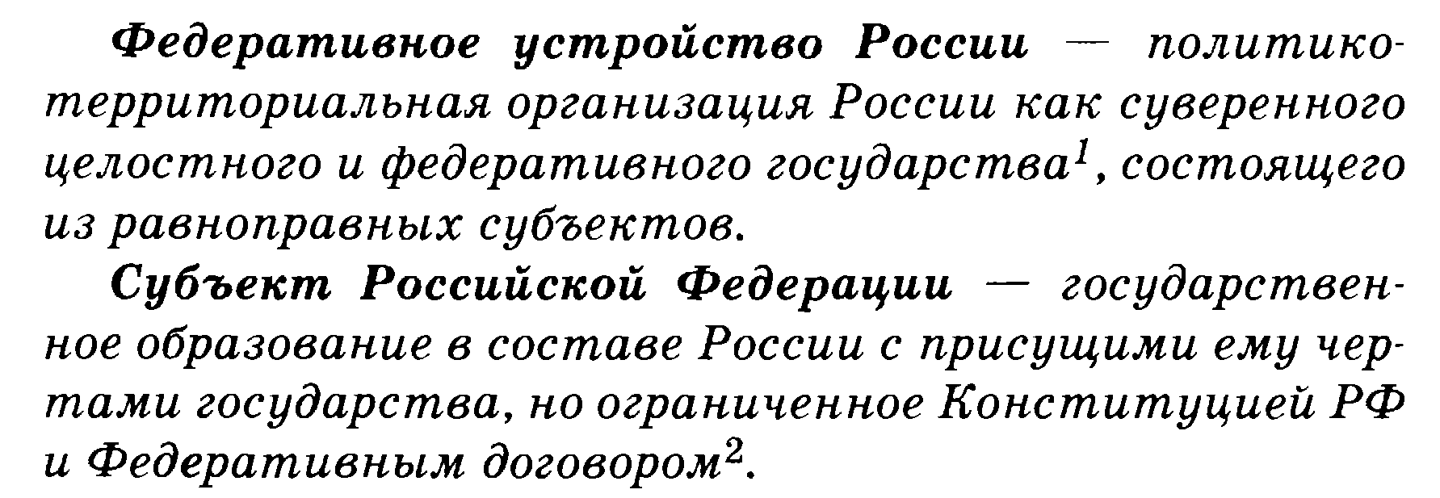
3. Федеративное Устройство Российской Федерации
Федеративное устройство - объединения двух и более государственно-территориальных образований в единое государство при сохранении за ними политической самостоятельности. Федеративное государство и федерация (союз) - понятия идентичны.
41

Slide 42
Федеральное государство выполняет две главные функции:
децентрализует власть посредством ее разделения по вертикали
интегрирует территориальные сообщества, т.е. собирает воедино различные территории, придавая им качество целостного образования.
Субъекты Российской Федерации имеют собственную исполнительную и законодательную власть, собственную конституцию или устав, собственный региональный парламент, а также по два представителя в Совете Федерации.
Согласно Конституции, все субъекты федерации равноправны, за исключением того, что автономные республики, в отличие от остальных субъектов, могут устанавливать свой (второй) государственный язык (или языки).
Выход субъектов из состава РФ не предусмотрен.
42

Slide 43
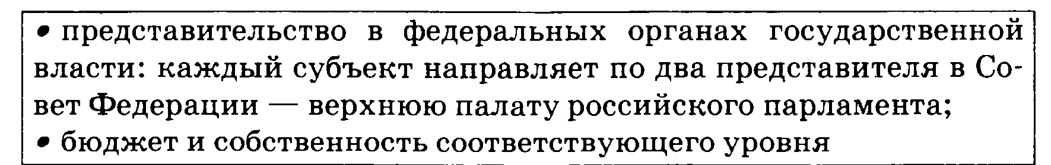
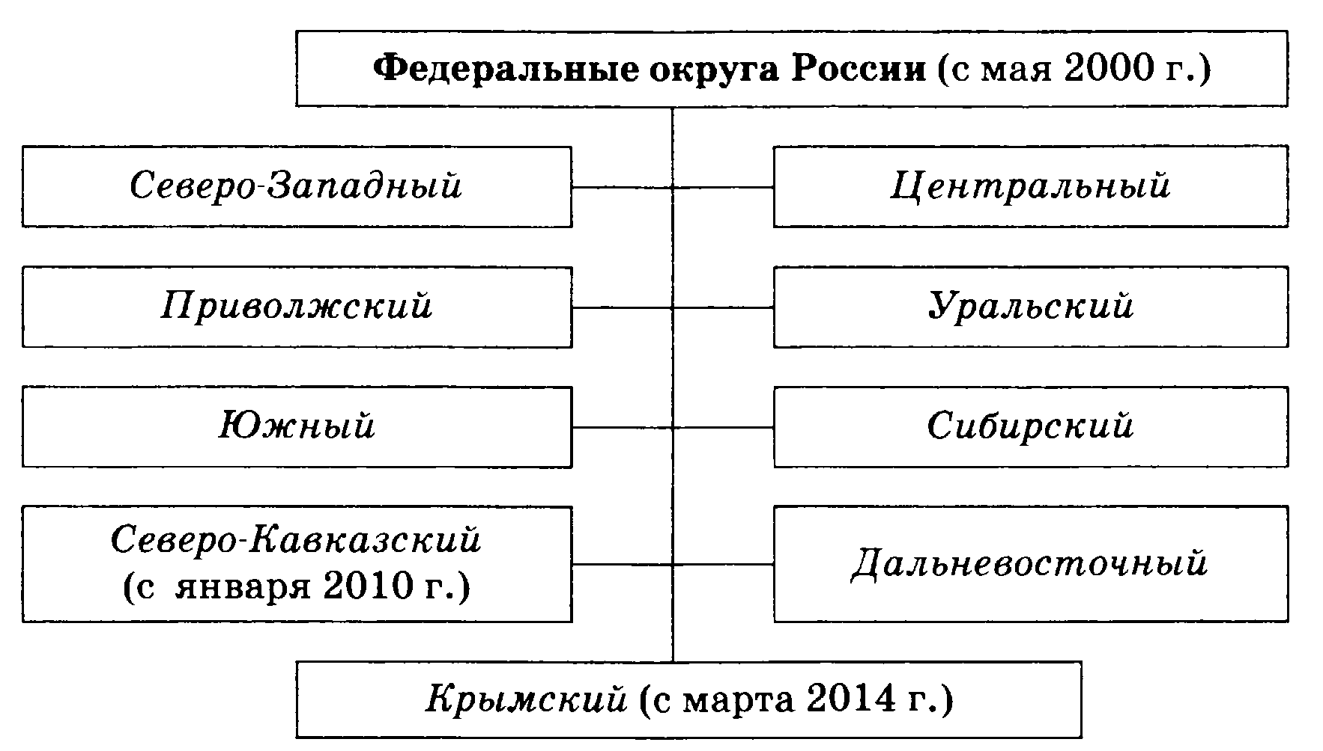
43

Slide 44
Юридические признаки Федеративного государства:
двухуровневая система органов государственной власти
наличие федеральной правовой системы и правовой системы субъектов федерации
принципы бикамерализма (двух палатная система) в построении союзного парламента
верховенство федерального права
непризнание за субъектами федерации суверенитета
финансовая зависимостью субъектов от федеральной власти
принцип двойного гражданства
отсутствие у субъектов федерации права сецессии, т.е. выхода из состава федерации.
44

Slide 45
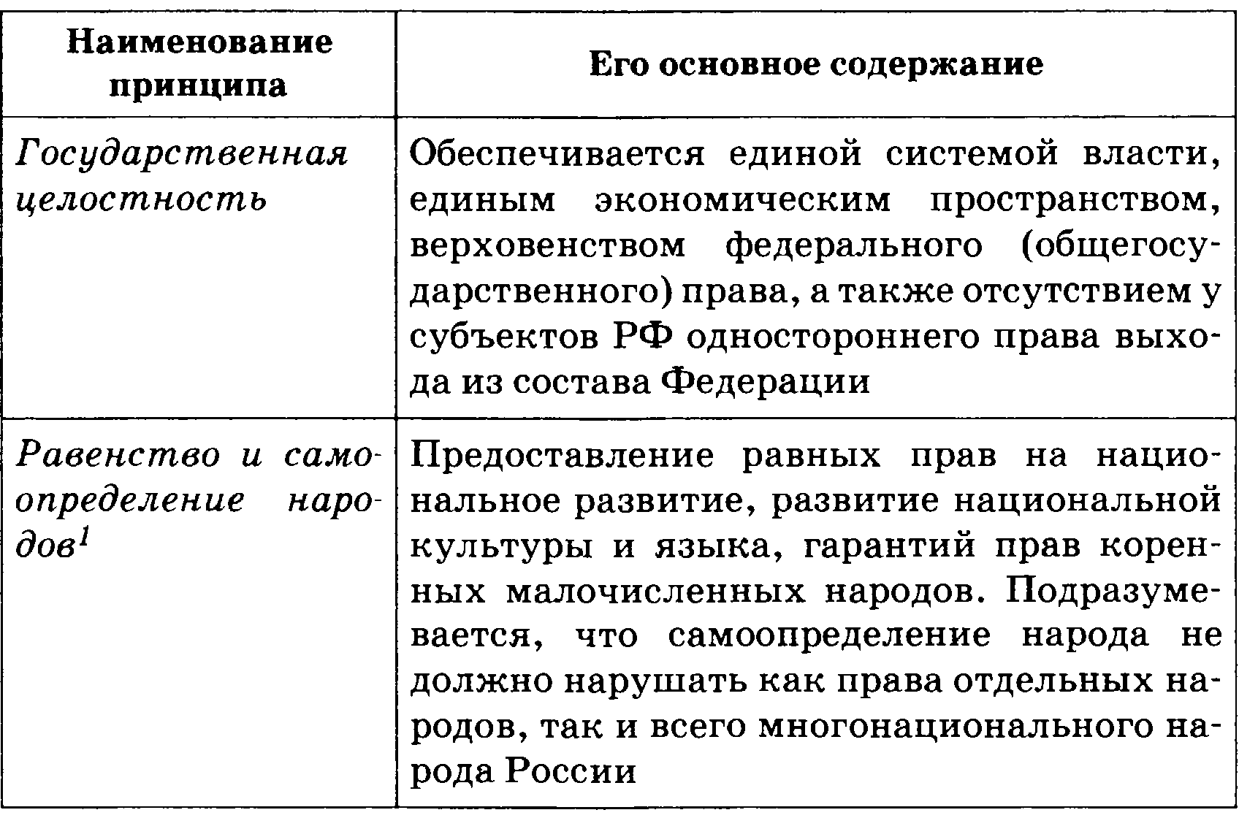
Принципы федерализма в РФ
45

Slide 46
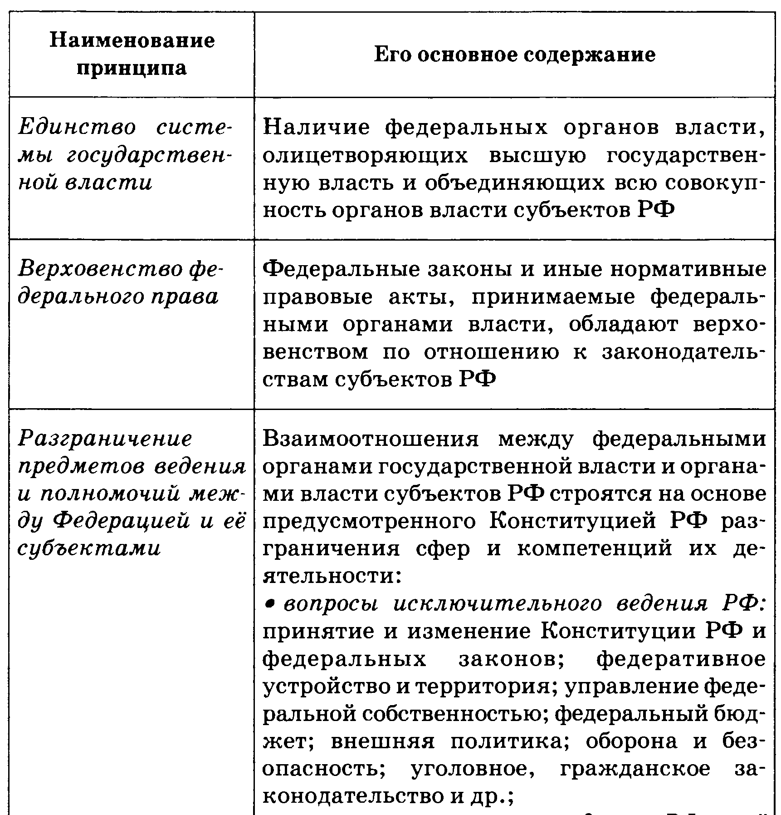
46

Slide 47
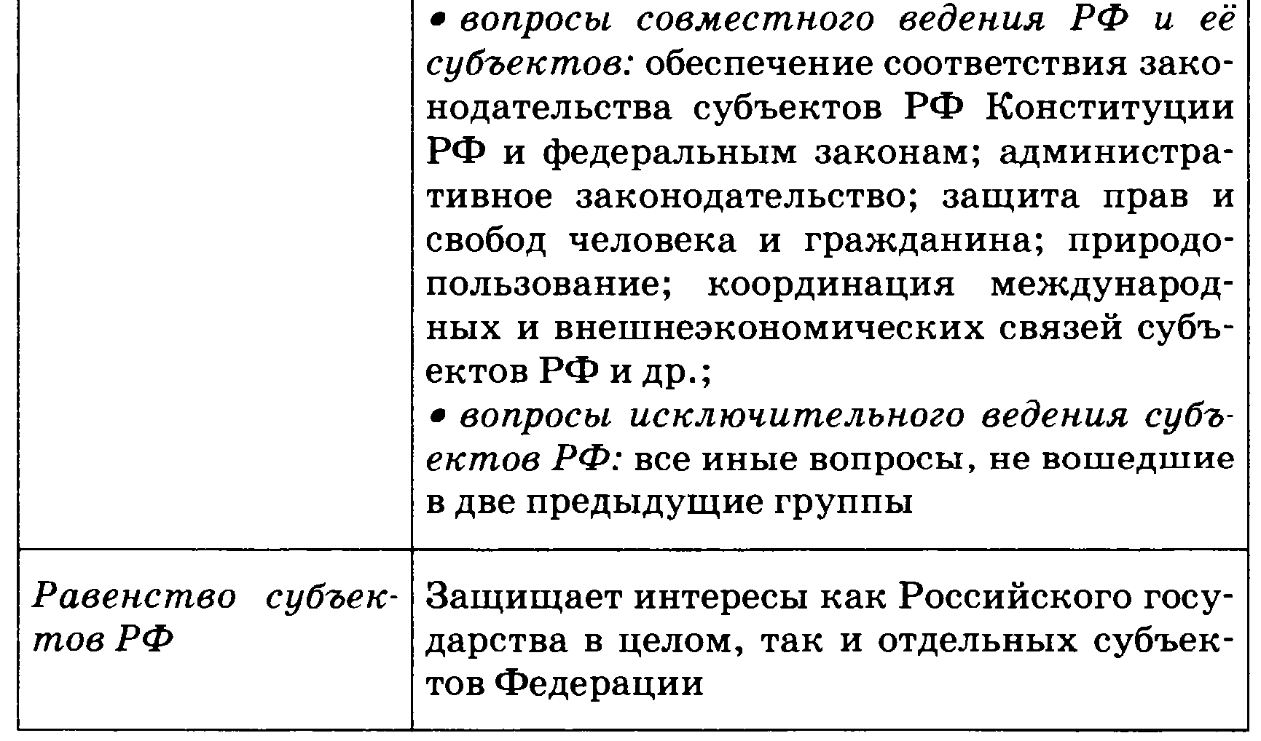
47

Slide 48
В ведении Российской Федерации находятся:
принятие и изменение Конституции РФ и федеральных законов, контроль за их соблюдением;
федеративное устройство и территория Российской Федерации;
регулирование и защита прав и свобод человека и гражданина;
гражданство в Российской Федерации;
регулирование и защита прав национальных меньшинств;
установление системы федеральных органов законодательной, исполнительной и судебной власти, порядка их организации и деятельности;
48

Slide 49
формирование федеральных органов государственной власти;
федеральная государственная собственность и управление ею;
установление основ федеральной политики и федеральные программы в области государственного, экономического, экологического, социального, культурного и национального развития Российской Федерации и т.д.
Для этого принимаются федеральные конституционные законы и федеральные законы, имеющие прямое действие на всей территории Российской Федерации.
49

Slide 50
В совместном ведении Российской Федерации и субъектов РФ находятся:
обеспечение соответствия конституций и законов республик, уставов, законов и иных нормативных правовых актов краев, областей, городов федерального значения, автономной области, автономных округов Конституции РФ и федеральным законам;
защита прав и свобод человека и гражданина;
защита прав национальных меньшинств;
обеспечение законности, правопорядка, общественной безопасности;
режим пограничных зон;
вопросы владения, пользования и распоряжения землей, недрами, водными и другими природными ресурсами;
50

Slide 51
разграничение государственной собственности;
природопользование;
охрана окружающей среды и обеспечение экологической безопасности;
особо охраняемые природные территории;
охрана памятников истории и культуры;
ряд других задач, закрепленных в Конституции РФ.
Для реализации данных задач издаются федеральные законы и принимаемые в соответствии с ними законы и иные нормативные правовые акты субъектов РФ, которые не могут противоречить федеральным и федеральным конституционным законам.
51

Slide 52
По вопросам исключительного ведения субъектов РФ, последние могут осуществлять собственное правовое регулирование, включая принятие законов и иных нормативных правовых актов.
Для реализации поставленных задач федеральные органы исполнительной власти могут создавать свои территориальные органы в регионах и назначать соответствующих должностных лиц.
Одновременно с этим часть полномочий федеральных органов исполнительной власти может передаваться органам исполнительной власти субъектов РФ.
Возможна и обратная передача полномочий.
52

Slide 53
ВИДЕОРЕСУРСЫ
ДНК России. Президент: история института, истории людей
https://znanierussia.ru/library/video/dnk-rossii-prezident-istoriya-instituta-istorii-lyudej-3555?collection=dnk-rossii&from=cinema
Когда в России впервые была утверждена должность президента?
Кем были конкуренты Бориса Ельцина на первых выборах?
Как 12 июня стало Днём России?
Этот фильм также расскажет, почему чёткая вертикаль власти особенно важна для нашей страны, насколько широки президентские полномочия и что неожиданно заявил о российском лидере советник четырёх американских президентов.
Давайте узнаем множество любопытных фактов о президентах России и других стран, особенностях их правления, целях и политических судьбах.
53

Slide 54
ВИДЕОРЕСУРСЫ
ДНК России. Как устроена государственная Дума?
https://znanierussia.ru/library/video/dnk-rossii-kak-ustroena-gosudarstvennaya-duma-3547?collection=dnk-rossii&from=cinema
Почему в нашей стране используется двухпалатная структура парламента?
Какая должность в структуре государственной власти третья после президента и премьер-министра?
Сколько созывов Государственной Думы было в истории России?
Узнайте из фильма об истории российского парламентаризма - легендарном Новгородском вече, Земском соборе и Совете народных депутатов.
Фильм рассказывает, что изменилось в работе Государственной Думы и Совета Федерации с 90-х годов, как удалось сделать работу парламента эффективнее и каким образом законодательная, исполнительная и судебная власть уравновешивают друг друга. Давайте разберемся, как работает Федеральное Собрание!
54

Slide 55
Задание для самостоятельной работы:
Используя знания, полученные на лекции, проанализируйте высказывание:
«Сущность права состоит в равновесии двух нравственных интересов: личной свободы и общего блага».
В.С. Соловьев
Ответ представьте в виде мини-эссе
(4-5 предложений), аргументируйте свой ответ.
55

Slide 56

Спасибо за работу!

